Slide 1
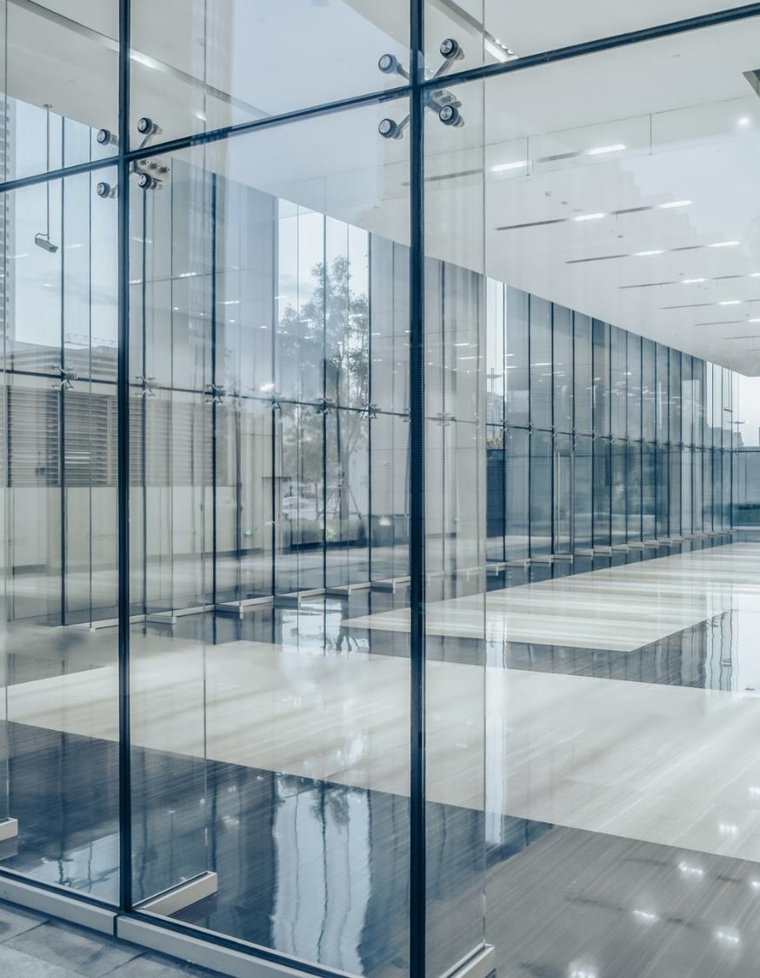

Projet Encolleuse
Groupe 4 – Valentin Pain, Nathan Poret, Arthur Lecras & Benjamin Brifault
Projet Encolleuse – Groupe 4
20/05/2022
1

Slide 2
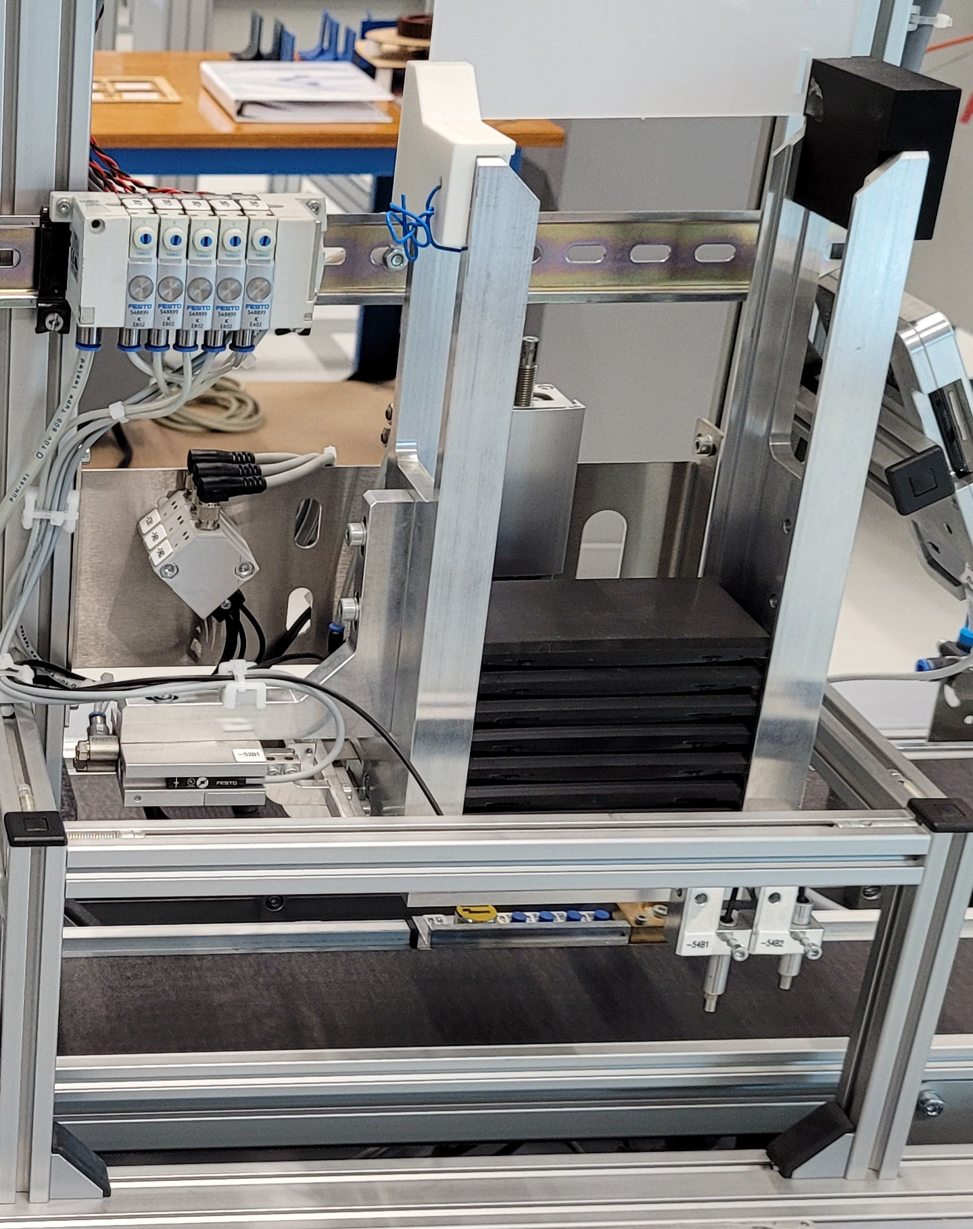

Ordre du jour
AMDEC
Plan d’expérience
Traitement d’image, analyse et automatisme
Analyse fonctionnelle
Prototype et choix techniques
Ergonomie, maintenance et formation
Projet Encolleuse – Groupe 4
20/05/2022
2
Notes:
2
20/05/2022

Slide 3
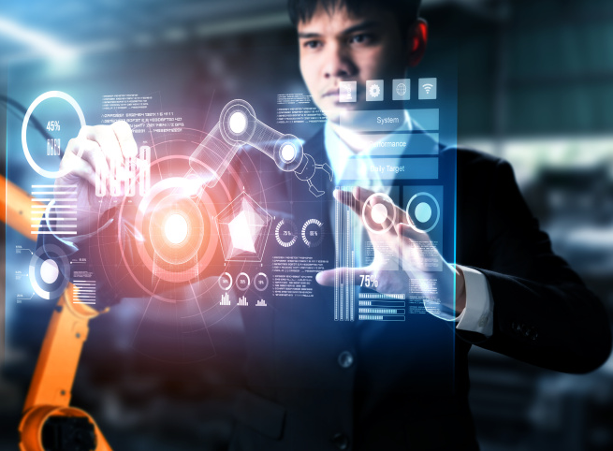
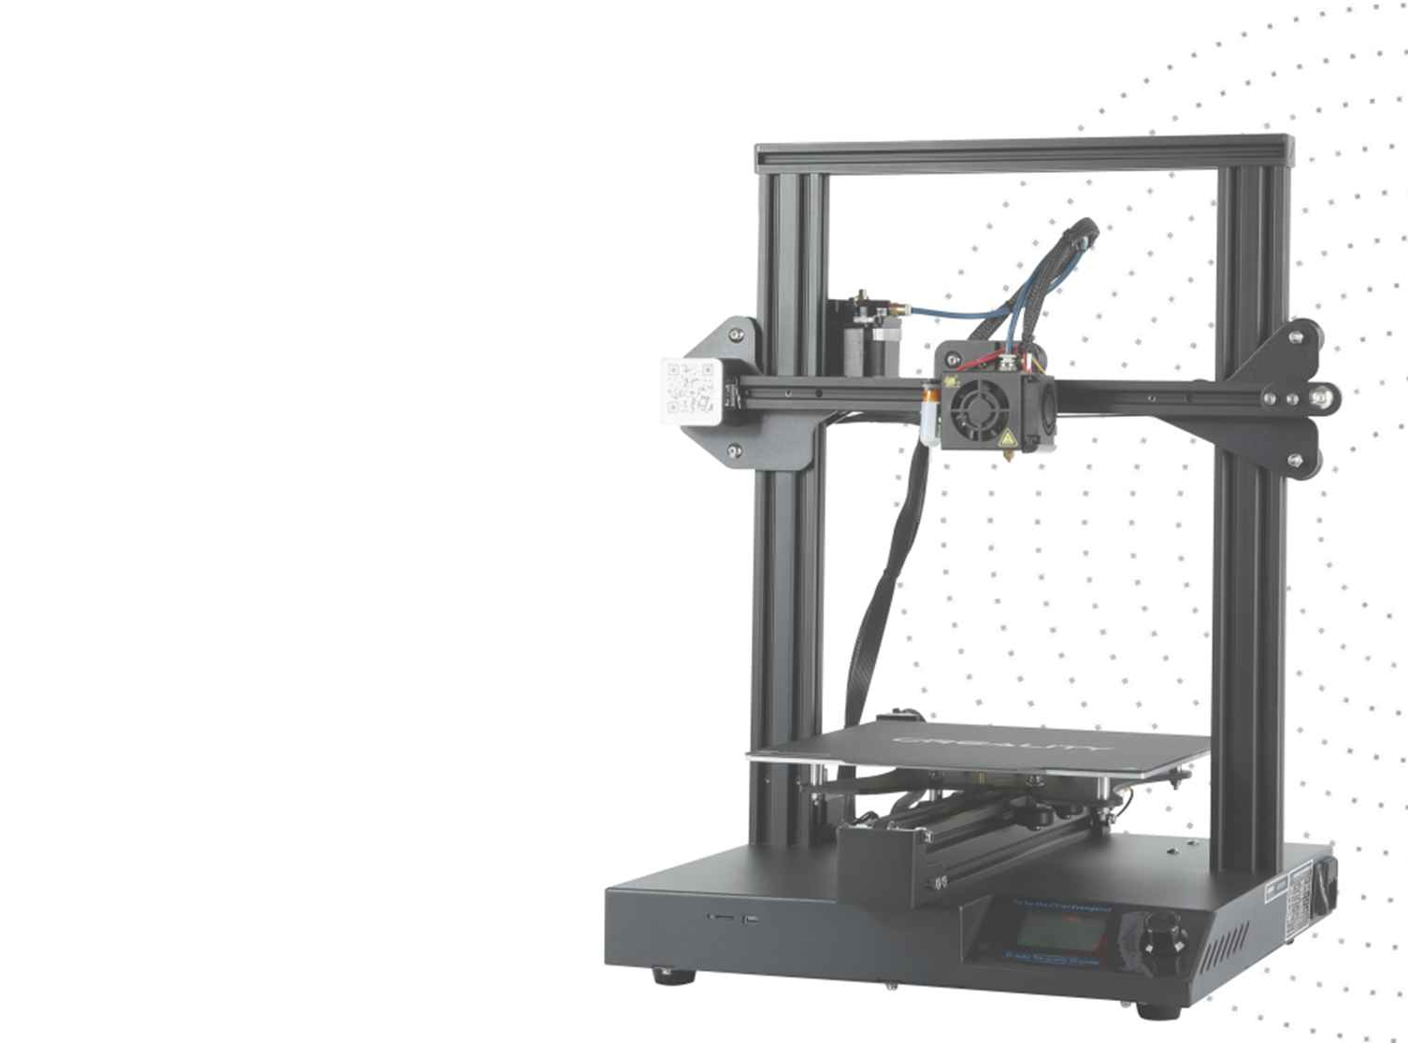

Introduction
Intégration d’un système d’encollage à une chaîne de production
Projet Encolleuse
20/05/2022
3
Notes:
Cible : Le client de Madame Ash
Société Tobeca -> fourni prototype d’encolleuse
3
20/05/2022

Slide 4
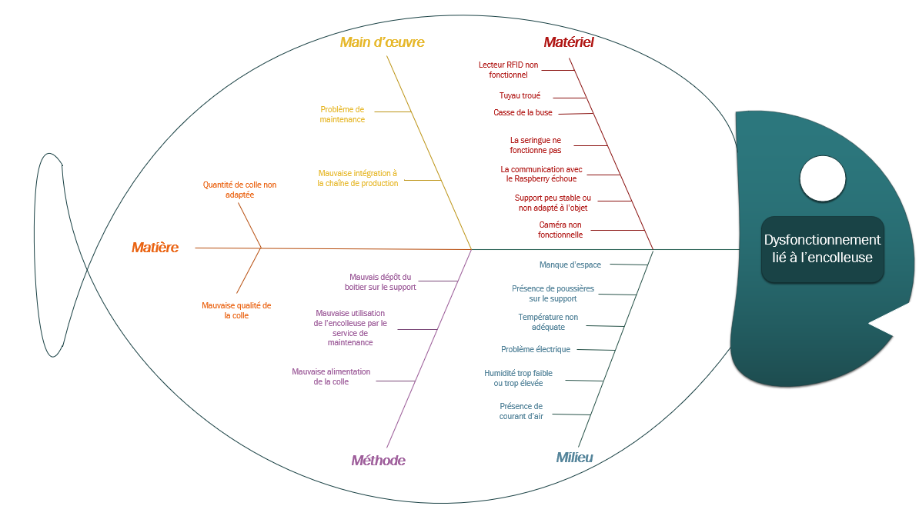

AMDEC
Analyse des risques et des modes de défaillance
Diagramme d’Ishikawa
20/05/2022
4
Notes:
Fréquence x Détection x Gravité = Criticité
4
20/05/2022

Slide 5
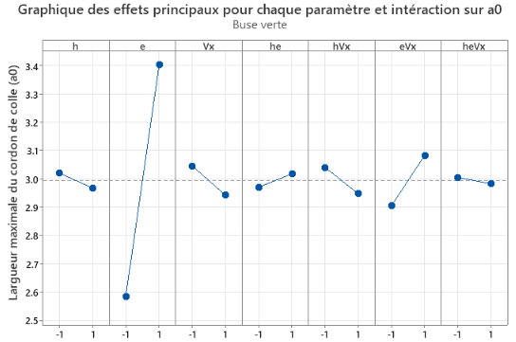
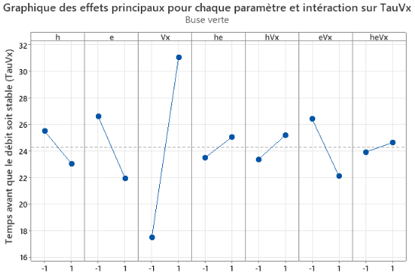

Plan d’expérience
Buse | h | e | Vx | Surface demi-ellipse (mm²) | Meilleure TauVx
Buse Rose | 0.8 | 0.4 | 200 | 1.73 | 23.51
Buse Verte | 0.2 | 0.8 | 600 | 0.52 | 19.2
Buse Grise | 0.2 | 0.4 | 200 | 0.45 | 15.45
Buse Olive | 0.2 | 0.4 | 200 | 0.46 | 17.21
Projet encolleuse
20/05/2022
5
Notes:
Le plan d’expérience sert à réduire de manière cohérente le nombre d’expériences.
A0 : Largeur max cordon de colle
TauVx : Distance du trait constant
Tau : Moment où le trait est linéaire et constant

Slide 6
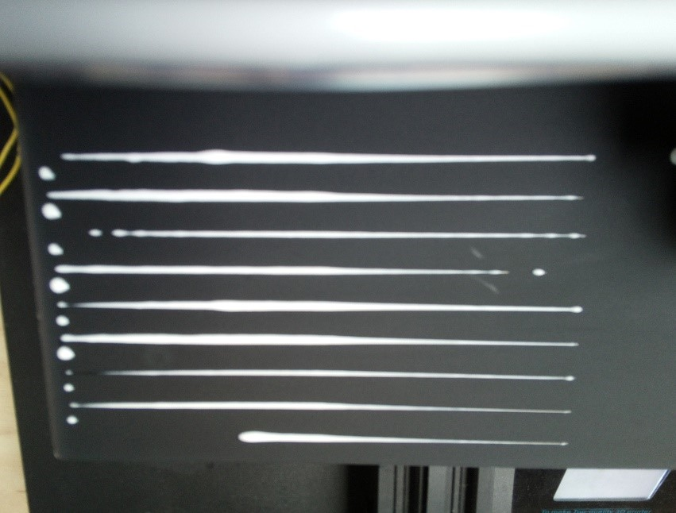
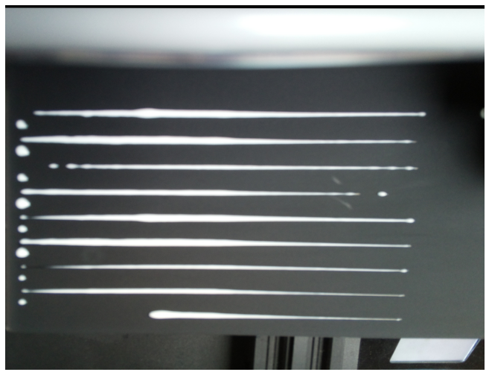

Traitement d’image, analyse et automatisme
Déformation
Floue
Luminosité
Bruitage
Déformé
Perspective corrigée
Projet encolleuse
20/05/2022
6
Notes:
Caméra au dessus de l'encolleuse
Régulation
Amélioration de l'image
6
20/05/2022

Slide 7
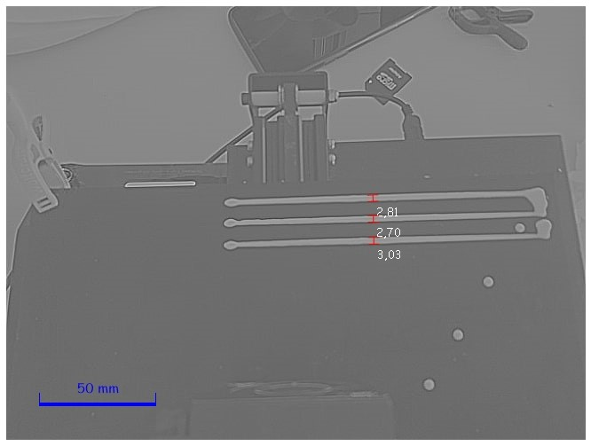

Traitement d’image, analyse et automatisme
Analyse d’une image de l’expérience après application d’un filtre de netteté
Projet encolleuse
20/05/2022
7

Slide 8
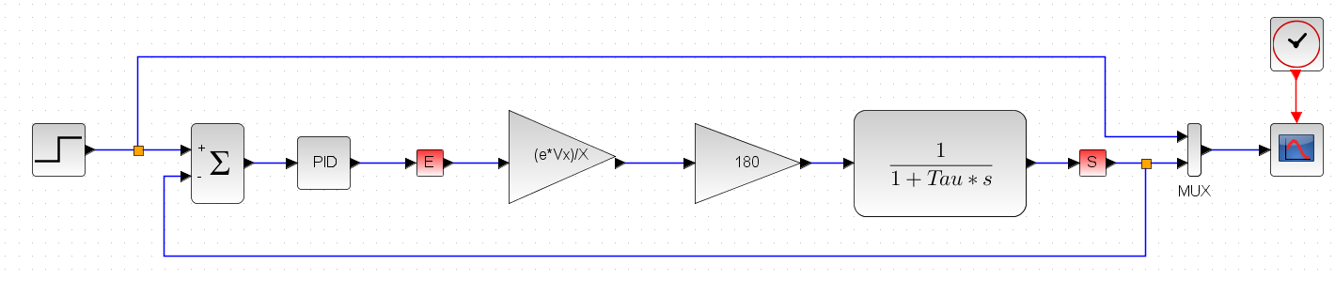

Traitement d’image, analyse et automatisme
Modélisation et Régulation PID
Projet encolleuse
20/05/2022
8
Notes:
8
20/05/2022

Slide 9
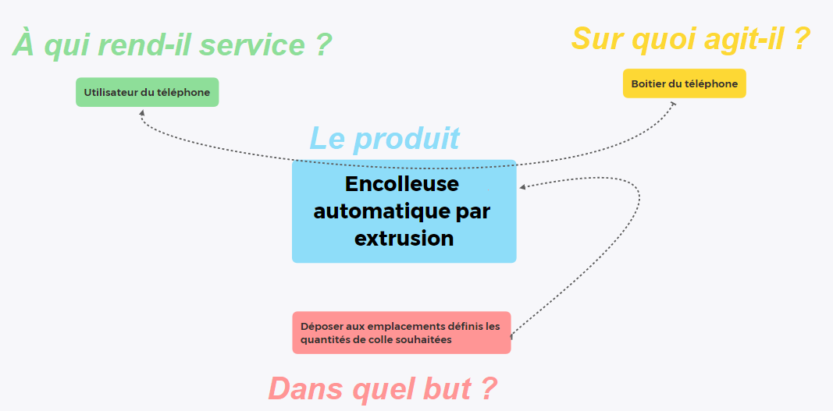

Analyse Fonctionnelle
Analyse fonctionnelle du système dans l’objectif d’intégrer l’encolleuse dans la chaine de production
Bête à corne de l’encolleuse
20/05/2022
9
Notes:
9
20/05/2022

Slide 10
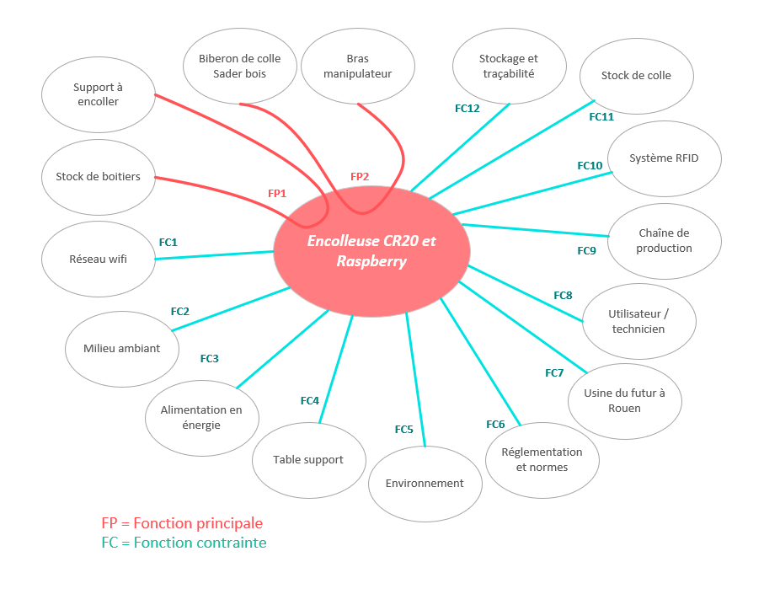

Analyse Fonctionnelle
Analyse fonctionnelle du système dans l’objectif d’intégrer l’encolleuse dans la chaine de production
Diagramme pieuvre de l’encolleuse
20/05/2022
10
Notes:
10
20/05/2022

Slide 11
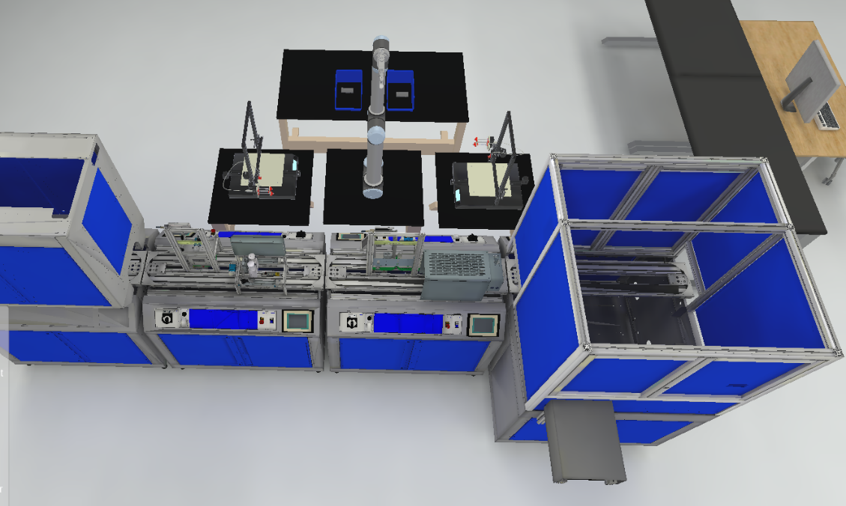
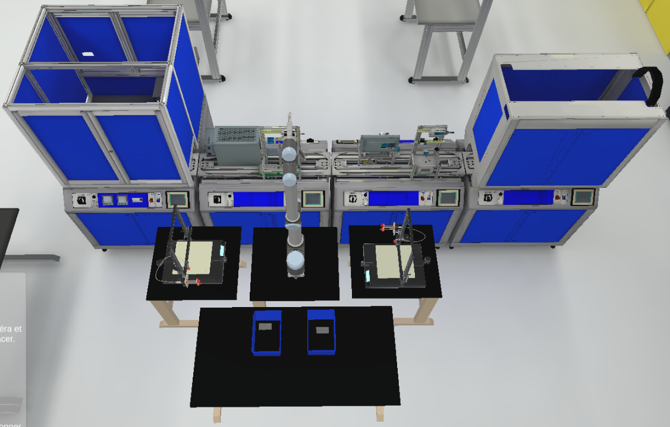

Prototype : Modélisation 3D
Chaine de production intégrant le prototype (vue avant)
Chaine de production intégrant le prototype (vue arrière)
Projet Encolleuse
20/05/2022
11
Notes:
Logiciel Factory Design
Objectif optimisation :
Choix d’une double encolleuse, bras robotique qui fonctionnenera en canon
11
20/05/2022

Slide 12
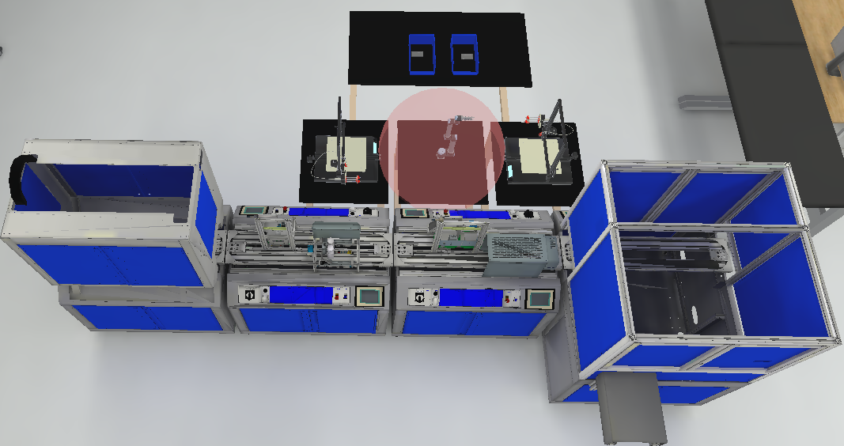
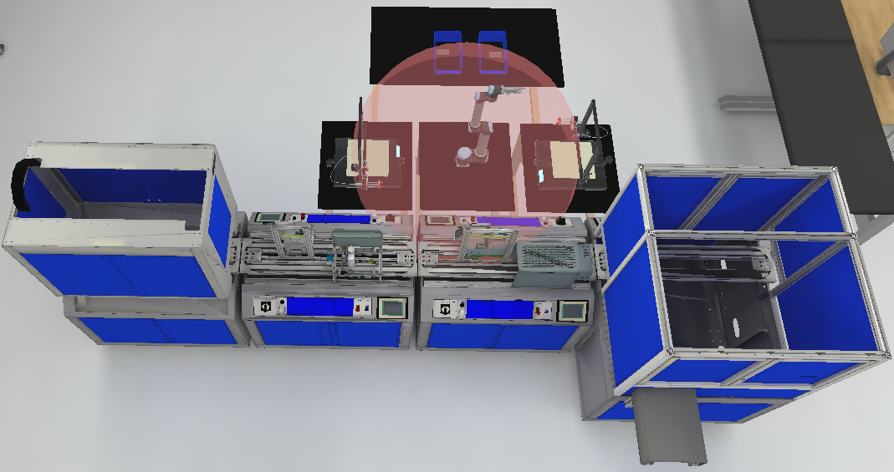
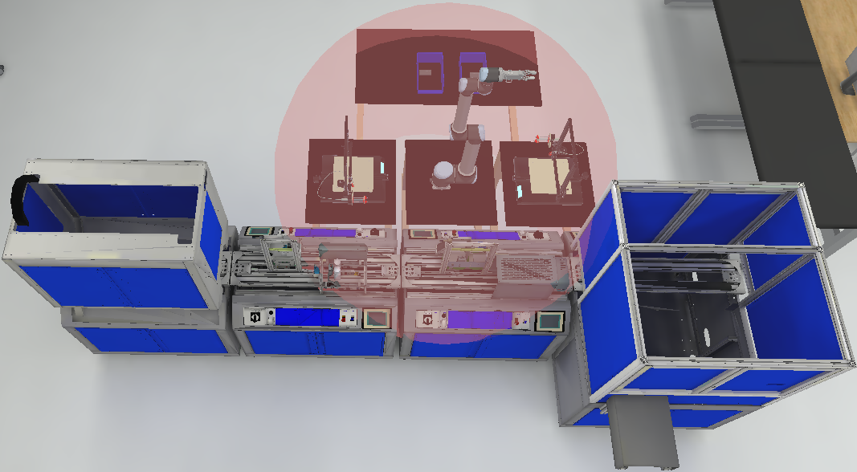

Prototype : Bras robotique
Bras Robotique UR3
Bras Robotique UR5
Bras Robotique UR10
Projet encolleuse
20/05/2022
12
Notes:
Parler de la portée des robots : UR3 : 500 mm (très rapide)
UR5 : 850 mm
UR10 : 1300 mm (plus lent)

Slide 13

Prototype : Lecteur RFID
 | Monza R6
Fréquence (MHz) | 860 – 960
Sensibilité de lecture (dBm) | -22,1
Sensibilité d’écriture (dBm) | -18,8
PIRE en lecture (dBm) | 12.98
PIRE en écriture (dBm) | 16.28
 | TRF7963A | V780-HMD68-ETN-EU | qID - R1240IE
Fréquence (MHz) | 13.56 | 865.7, 866.3, 866.9, 867.5 | 865.6 – 867.6
Puissance programmable en sortie (dBm) | 20 ou 23 | 15 – 27 | 18 niveaux entre 8 et 25
PIRE minimum (dBm) | Non calculée | 17.15 | 10.15
PIRE maximum (dBm) | Non calculée | 29.15 | 27.15
Distance optimale (m) | Inconnue | 2 | 1.50
Projet Encolleuse
20/05/2022
13
Notes:
PIRE = Puissance Isotrope Rayonnée Équivalente L’équation du PIRE va permettre de connaitre la puissance qu'il faudra appliquer à l’antenne isotrope du lecture RFID pour obtenir le même champ dans la direction de l'antenne où la puissance émise de l’étiquette RFID est maximale.
Contrainte de base de 2 m.
13
20/05/2022

Slide 14

Rechargement de colle
Le galet (couvercle du pot de colle) sera retiré et poser sur le côté du pot de colle.
La buse descendra dans le pot de colle permettant le remplissage de la seringue à 75%.
Le pot de colle sera déplacé puis déposé sur la table d’origine.
Déplacement du pot de colle
Purge de la buse
Décapsulage du galet
Rechargement par la buse
Déplacement du pot de colle
Le pot de colle sera déplacé puis déposé sur l’encolleuse.
La buse sera purgée de toute la colle présente pour éviter les goûtes de colle involontaire.
Projet encolleuse
20/05/2022
14

Slide 15

Encollage de 2 capots simultanément
Le premier capot est amené à la première encolleuse à l’aide de bras robotique
La buse sera purgée de toute la colle présente pour éviter les goûtes de colle involontaire.
Le second capot, une fois encoller, est déposer sur la chaîne de production à l’aide du bras robotique
Récupération du second capot
Dépose du premier capot dans la chaîne de production
Purge de la buse
Récupération du premier capot
Purge de la buse
Dépose du second capot dans la chaîne de production
Le second capot est amené à la seconde encolleuse à l’aide de bras robotique (Le premier capot est en cours d’encollage)
Le premier capot, une fois encoller, est déposer sur la chaîne de production à l’aide du bras robotique (Le second capot est en cours d’encollage)
La buse sera purgée de toute la colle présente pour éviter les goûtes de colle involontaire.
Projet encolleuse
20/05/2022
15

Slide 16

Ergonomie, maintenance et formation
Problèmes
Résolution
Rechargement de colle.
Posture du personnel.
Utilisation du bras robotique.
Utilisation de table adapté.
Projet Encolleuse
20/05/2022
16
Notes:
- Action répétitive
- Posture
16
20/05/2022

Slide 17


Ergonomie, maintenance et formation
Projet Encolleuse
20/05/2022
17
Notes:
17
20/05/2022

Slide 18

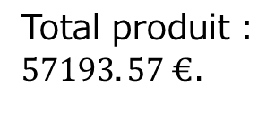
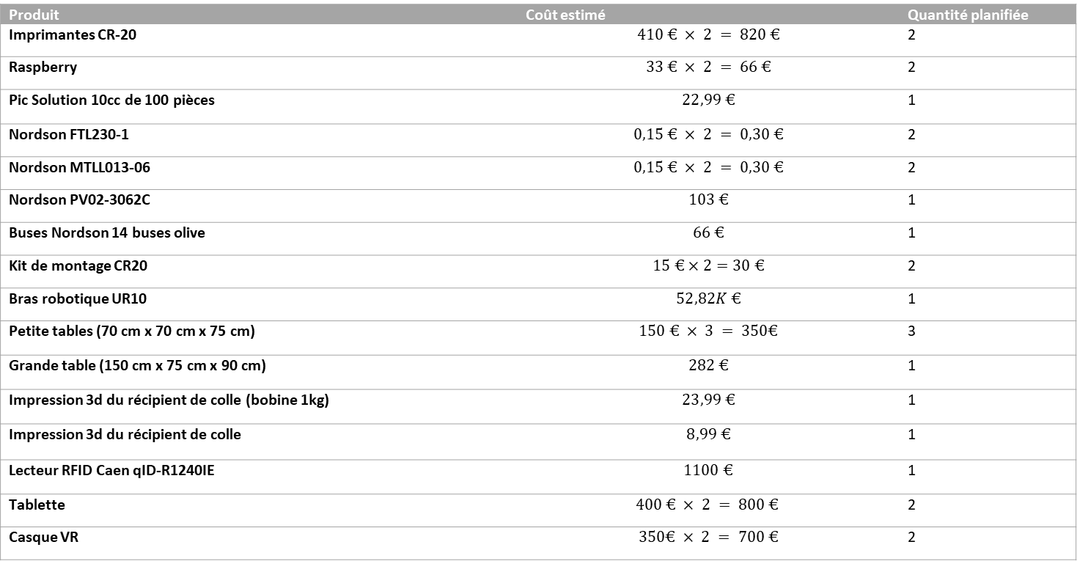
Budget prévisionnel
Rappel coût total des produits : 57193.57 €
Salaire typique d’un technicien de maintenance industrielle : 29982 € par an
Marge à prévoir en cas d’imprévus pour une réparation : 20000 €
Total première année : 110000 €
A prévoir pour les années suivante : 30000 €
Produit | Coût estimé | Quantité planifiée
Imprimantes CR-20 | $$410 € × 2 = 820 €$$ | 2
Raspberry | $$33 € × 2 = 66 €$$ | 2
Pic Solution 10cc de 100 pièces | $$22,99 €$$ | 1
Nordson FTL230-1 | $$0,15 € × 2 = 0,30 €$$ | 2
Nordson MTLL013-06 | $$0,15 € × 2 = 0,30 €$$ | 2
Nordson PV02-3062C | $$103 €$$ | 1
Buses Nordson 14 buses olive | $$66 €$$ | 1
Kit de montage CR20 | $$15 €×2=30 €$$ | 2
Bras robotique UR10 | $$52,82K €$$ | 1
Petite tables (70 cm x 70 cm x 75 cm) | $$150 € × 3 = 350€$$ | 3
Grande table (150 cm x 75 cm x 90 cm) | $$282 €$$ | 1
Impression 3d du récipient de colle (bobine 1kg) | $$23,99 €$$ | 1
Impression 3d du récipient de colle | $$8,99 €$$ | 1
Lecteur RFID Caen qID-R1240IE | $$1100 €$$ | 1
Tablette | $$400 € × 2 = 800 €$$ | 2
Casque VR | $$350€ × 2 = 700 €$$ | 2
Total produit :
$57193. 57 €$.
Projet encolleuse
20/05/2022
18

Slide 19

Amélioration
Intégration complète dans la chaine de production
Suppression du bras robotique
Encollage de la base du capot au lieu du capot
Diminution du temps de production
Projet encolleuse
20/05/2022
18
Notes:
Le scenario le plus probable d’évolution de la solution actuelle est l’intégration complète de l’encolleuse à la chaine de production. C’est-à-dire la suppression complète du bras robotique, des encolleuses externes ainsi que des tables. L’avantage sera la réduction considérable du temps de déplacement entre les anciennes encolleuses et la chaine de production. De plus, ayant le bras robotique en moins, cela va réduire le temps de maintenance de l’ensemble du matériel. Cependant, cette solution nécessite l’ajout d’une nouvelle composante à la chaine de production et peut donc représenter un coût supplémentaire. D’un point de vue technique, La solution changera un peu, au lieu d’encoller le capot, la base sera encollée. Il suffira de remplir le réservoir de capot non encollé et d’en ajouter au fur et à mesure de l’expérience au lieu de faire une pile de capot sur la table.

Slide 20

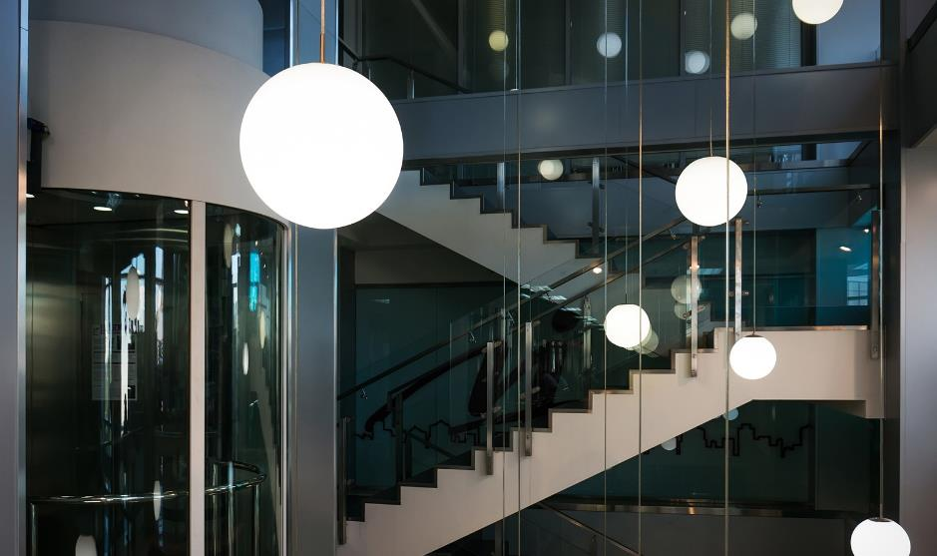
Conclusion
Merci de nous avoir écouté
Projet Encolleuse
20/05/2022
20
Notes:
20
20/05/2022

Slide 21
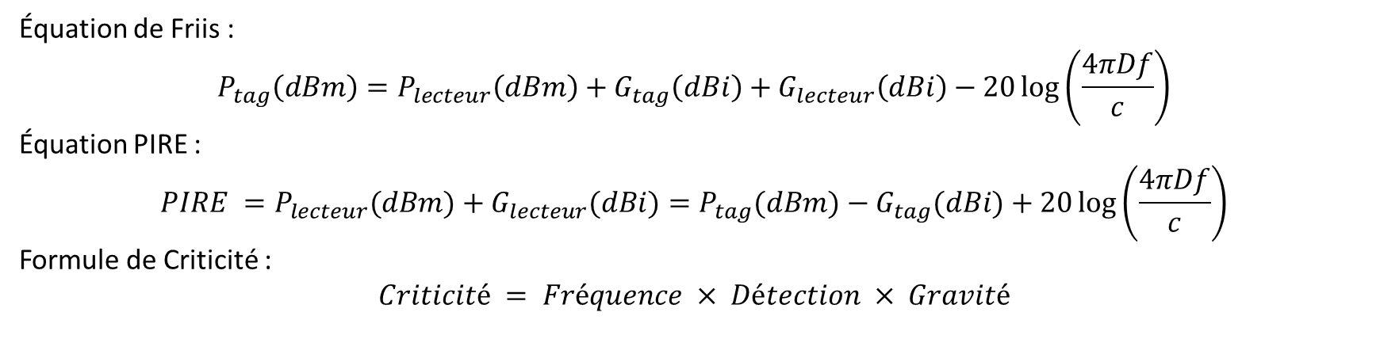
Annexes
Équation de Friis :
$$P_{tag}\left(dBm\right)=P_{lecteur}\left(dBm\right)+G_{tag}\left(dBi\right)+G_{lecteur}\left(dBi\right)−20\log\left(\frac{4πDf}{c}\right)$$
Équation PIRE :
$$PIRE =P_{lecteur}(dBm)+G_{lecteur}(dBi)=P_{tag}(dBm)−G_{tag}(dBi)+20\log\left(\frac{4πDf}{c}\right)$$
Formule de Criticité :
$$Criticité = Fréquence × Détection × Gravité$$
Projet encolleuse
20/05/2022

